Slide 1
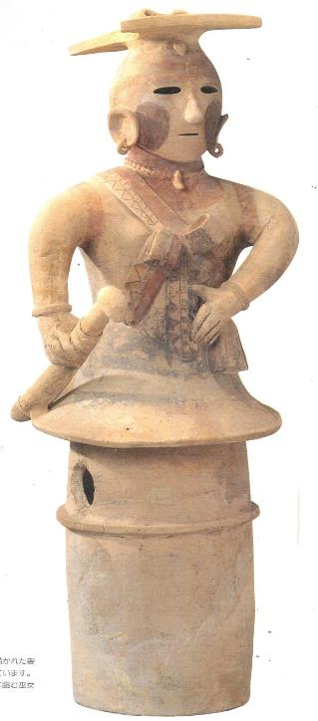


これって、なんだろう。 ①
気づいたこと、気になることを
写真のまわりに書き出してみよう。
最初から実物を見せない。埴輪の写真は
少し小さめにしてある。書く手が止まる頃、
気づきを共有させる。
色々な知識をもっている子には、どんどん出させる。
よく知っていますね。いい気づきですねと、
誉め続ける。止まった頃に、
もう、その程度ですか？ 気づきが足りませんね！
と言いながら復元埴輪をもって来る。
７～８人ずつ
そばまで見に来させたり、いすに座らせた子
に、埴輪を抱えさせたりする。（落とさないために）
埴輪を抱えた子は、その重さや大きさに驚く。
全員が近くに見に来たり、触れたりする。
この埴輪は、男の人かな、女の人かななどと
投げかけ、実は・・・と次の解説画面に進む。

Slide 2





はにわ
これは埴輪っていいます。 ②
ぐんまけんおおたし つかまわりこふんぐん
群馬県太田市にある塚廻り古墳群の
だい４ごうこふん しゅつど
第四号古墳から出土しました。
じつぶつ
実物を見たり、さわったりすると、
色々と気づくことがありますね。
新しくわかったこと、気づいたことを
書き加えてみましょう。

Slide 3
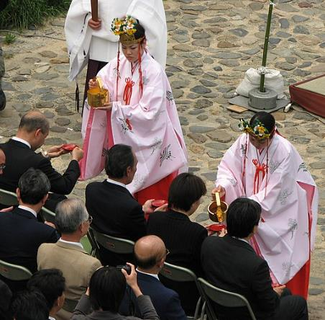
はにわ じょせい ふくそう
この埴輪は女性で、服装からすると、 ③
みこ たち じょせい はにわ
巫女さんです。太刀をもつ女性の埴輪は
全国でも、これだけだそうです
みこ かみ つか じょせい かぐら
巫女さんは、神に仕える女性で、神楽を
ま きとう
舞ったり、祈祷（おいのり）をしたり、
うらない しんたく え ほか もの つた
占いをしたり、神託を得て他の者に伝え
たり口寄せなどをします。
はにわ ふくげん せいさくしゃ
この埴輪を復元した製作者
てじま かずみ ことば
手島一海さんの言葉、
はにわ
「埴輪は持ってみましたか？
重かったでしょう。
ねんど じょう かたち ととの
粘土をひも状にして形を整え
いっかげついじょう かわ
てからも一か月以上 乾かし
や
ます。それから焼きます。
粘土に空気が入っていたり、
乾かないうちに焼いたりすると割れてしまいます。
一つ作るのにも大変な
ぎじゅつ たいりょく じかｎ ひつよう
技術と体力と時間が必要な
のですよ。」

Slide 4
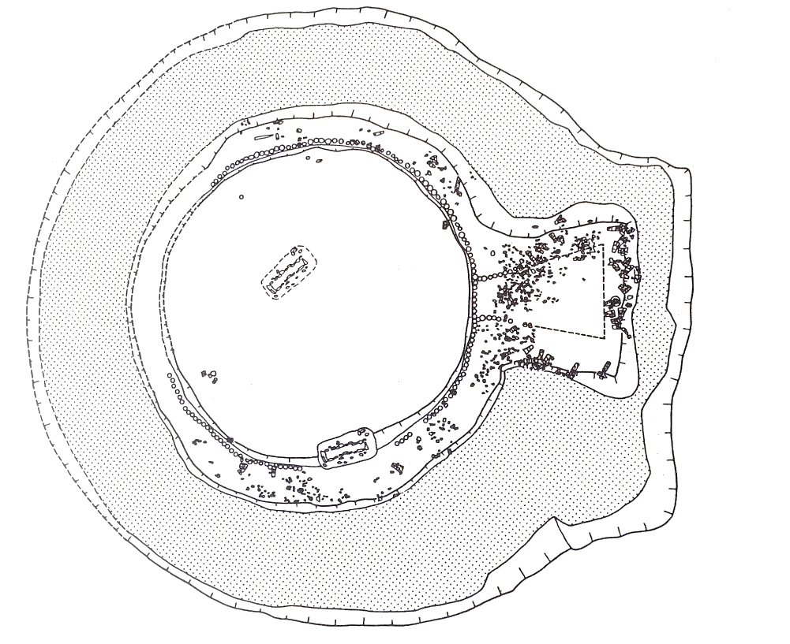

ぜんぽうこうえんふん
前 方 後 円 墳
つかまわりこふん
塚廻り古墳四号古墳
たち みこ はにわ
太刀をもつ巫女の埴輪は、
あたり お
どの辺に置かれていたと思いますか。〇で印をつけましょう。
そのほかには、どうなっていたと
思いますか。描き込んでみましょう
④

Slide 5
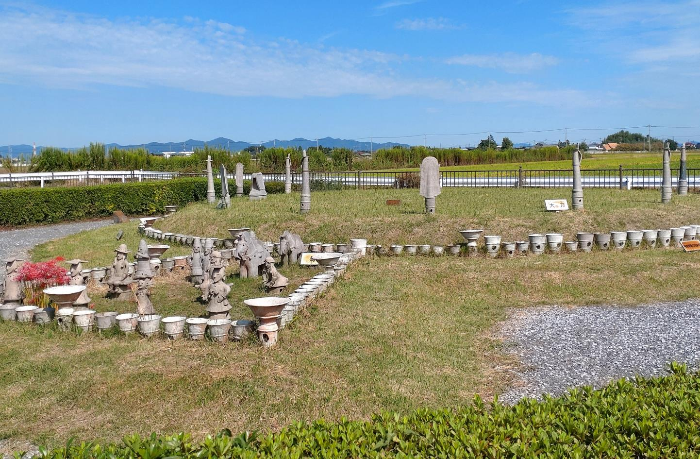
出土した埴輪などから、復元された古墳です。この写真全体から、
どんなことが分かりますか。
⑤

Slide 6
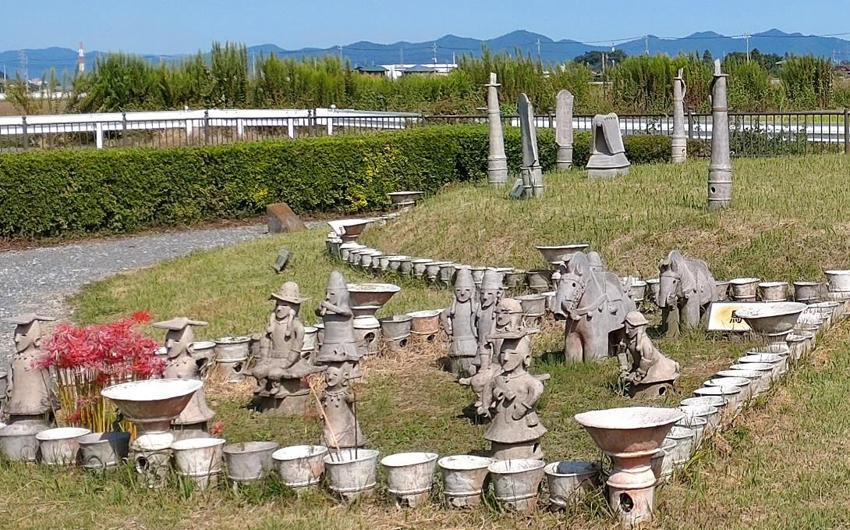
埴輪をよく見てみよう。この写真に写っているものは
どんなものだろう。
⑥

Slide 7
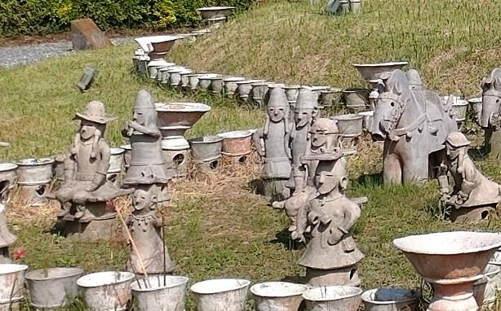
座っている２人の人物や、ひざまずいている人物、立っている人物はそれぞれ、どんな人だったのだろう。
⑦

Slide 8
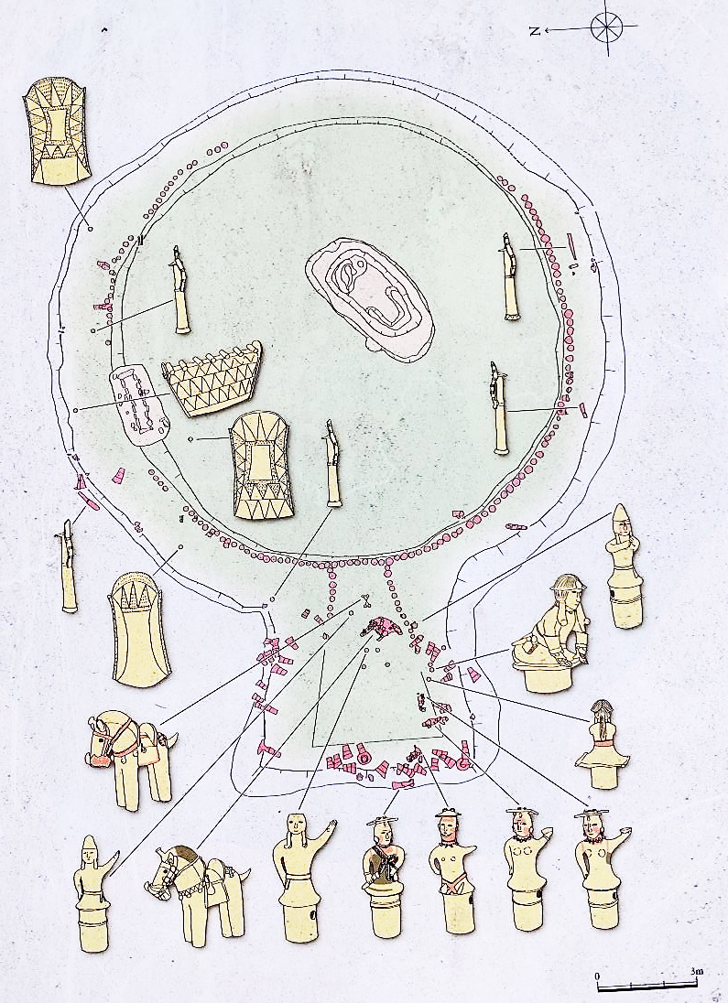
こふん ぜんちょう えんきゅう まわ
古墳の全長は22.5ｍ、円丘の直径17.5ｍ。周り
ほ
に、はば、４．５ｍの堀りがめぐらされていた。
ふんきゅうぶ えんとう、あさがおがたえんとう、いえがた、きざい かたな
墳丘部から、円筒、朝顔形円筒、家形、器財、刀、
じんぶつ、うま てん はにわ しゅつど
人物、馬等、３０４点の埴輪が出土。
じょし すわ
４人の女子（みこ）の後ろに、座った中心人物がいて、そこにひざまづく男子など７人の男子、
とう まご なら
２頭の馬や馬子が並んでいる。
⑧

Slide 9
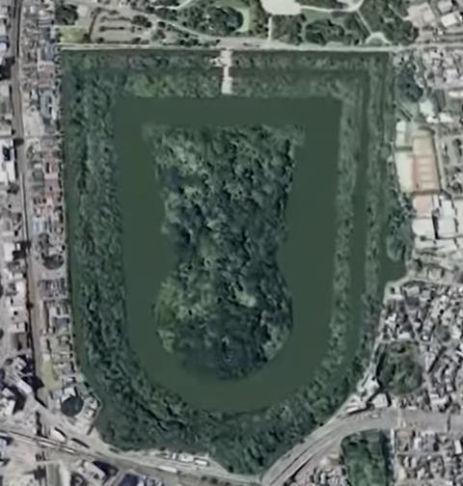

だいせんこふん
大山古墳と塚廻り古墳の
大きさを比べてみよう
４８６ｍ
だいせん こふん にんとくてんのうりょう
大山（仙）古墳（仁徳天皇陵）
塚廻り古墳全長２２．５ｍ

Slide 10
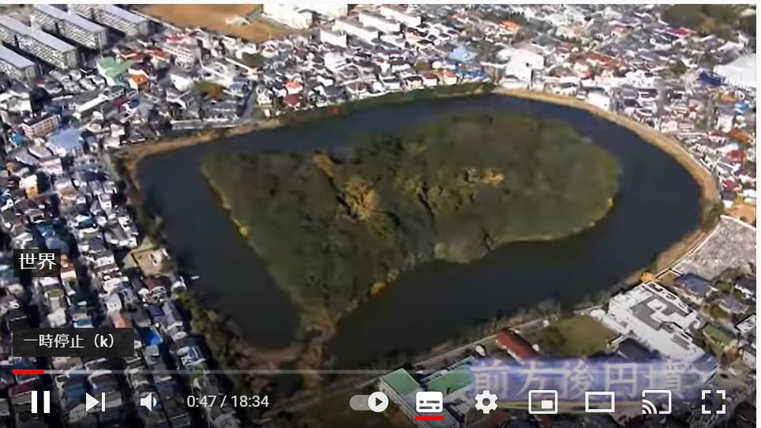
調べる学習過程で活用できそうな動画資料
もず、ふるいちこふんぐん
ユネスコ世界遺産候補
百舌鳥・古市古墳群の
紹介ビデオ、18分34秒
Ctrl＋Enter で再生
百舌鳥・古市古墳群 PRムービー (Long version) – YouTube

Slide 11





た ち み こ
太刀をもつ巫女
つかまわり こふんぐん
群馬県太田市塚廻り古墳群
第四号古墳出土
（推定６世紀前半）
女性が太刀をもっている埴輪は
全国で唯一のもので、祭祀に臨
む巫女の立ち姿を表しています。
実物大 復元製作者 てじま かずみ
手島一海
参考
⑨

